Slide 1
L’accessibilité dans le Design inclusif et gestion de projet

Slide 2
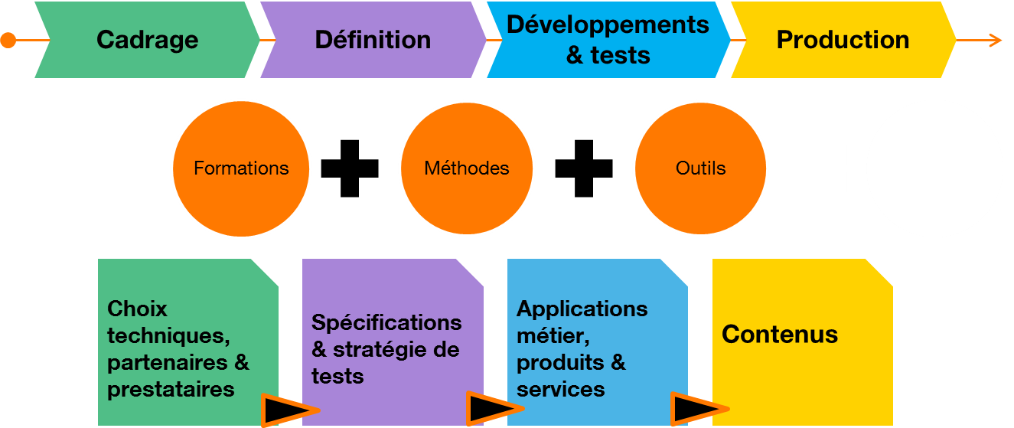
Dimension à intégrer dès le début d’un projet
Évaluer les prototypes en situation réelle pour les améliorer ou les valider.
Imaginer ensemble de nouvelles solutions (personnes en situation de handicap, aidants, ergothérapeutes, designers, anthropologues, ingénieurs…).
Matérialiser en images, en maquettes et en prototypes les solutions imaginées.
Observer, comprendre et analyser les besoins des utilisateurs.
Design inclusif
Observation Cadrage
Idéation Définition
Prototypages Devs & tests
Production
Gestion de projet
+
+
a11y

Slide 3
Phase de démarrage, observation et cadrage
Observation Cadrage
Design Inclusif : Observation
Une approche exploratoire et ethnologique
Une enquête quantitative
Des tests d’usage
Des outils pour synthétiser les données collectées
Gestion ade projet : Cadrage
Réunion de qualification avec un expert accessibilité
Sensibiliser et former à l’accessibilité
Intégrer les exigences d’accessibilité de l’appel d’offre (cdc) jusqu’au contrat final
Choix des technologies
Notes:
Démarrage-planification
Organiser une réunion de qualification avec un expert accessibilité pour mieux cerner les besoins de formation et de support suivant la maturité de l’équipe, les technologies (web, mobile, …) et méthodologies du projet.
Sensibiliser et former à l’accessibilité (ressources projet, internes et externes) en fonction du profil métier (chef de projet, product owner, designer, développeur, testeur, équipe éditoriale)
Dans le cahier des charges intégrer les exigences d’accessibilité dès l’appel d’offre jusqu’au contrat final (interne/exterrne/sous-traitance et RFP, appel d’offre)
S’appuyer sur le support d’un expert accessibilité pour le choix des technologies
- les ressources mobilisées pour le projet, internes et externes, sont formées à l’accessibilité en fonction du profil métier (chef de projet, product owner, designer, développeur, testeur, équipe éditoriale).
- sous-traitance, cahier des charges https://plazza.orange.com/docs/DOC-590126 pour intégrer les exigences d’accessibilité.
Une réunion de qualification doit être organisée avec un expert accessibilité pour mieux cerner les besoins de formation et de support suivant la maturité de l’équipe, les technologies (web, mobile, …) et méthodologies du projet.
La demande de support d’un expert accessibilité est à formuler à accessibility.support@orange.com

Slide 4
Phase de définition et de conception
Design inclusif : Idéation
Une méthode d’atelier de co-création
Des activités pour les ateliers
Des outils adaptés pour des ateliers accessibles à tous
Gestion de projet : Définition
Un design system : site Orange Design (https://design.orange.com/)
Des recommandations d’accessibilité intégrées dans les livrables
Des ressources : recommandations pour un design accessible WEB, iOS ou Android : https://a11y-guidelines.orange.com/fr/web/designer/
Idéation Définition
Notes:
Réalisation
En phase de conception
Mettre en place un design system :
site Orange Design (https://design.orange.com/fr/design-system/), la charte accessibilité, les palettes de couleurs digitales les composants, les interactions…
Intégrer les recommandations d’accessibilité dans les spécifications, wireframes et maquettes (annotations, commentaires…)
Donner accès à des ressources : recommandations pour un design accessible WEB, iOS ou Android sont aussi sur notre site
- intégrer les recommandations d’accessibilité dans les spécifications, wireframes et maquettes comme le respect des couleurs et contrastes, la structuration et sémantique des éléments d’une page...
Le site Orange Design : https://design.orange.com// rassemble toutes les ressources pour concevoir un service ou application Orange conforme à la charte Orange et accessible. On y trouve notamment la charte accessibilité https://design.orange.com/fr/guidelines/accessibility/ et les palettes de couleurs digitale https://design.orange.com/fr/guidelines/palettes-de-couleurs-digitales/.
Les recommandations pour un design accessible WEB, iOS ou Android sont aussi sur notre site (ex : https://a11y-guidelines.orange.com/fr/web/designer/).
À ce stade, des tests pourront être déroulés en vous aidant de la checklist (ex : https://a11y-guidelines.orange.com/fr/web/tester/, profil Concepteur).

Slide 5
Phase de développement, tests et déploiement
Design inclusif : Prototypage
Sélectionner parmi les solutions imaginées
De la modélisation au prototypage
Évaluation
Évaluation en ligne des scénarios d’usage
L’évaluation en focus group
L’évaluation à domicile des prototypes
Des outils d’évaluation à s’approprier
Gestion de projet : développements/tests avec un expert accessibilité.
Mettre en place d’une méthodologie de tests automatiques et/ou manuels :
Un plan et cahier de tests
Des outils de tests manuels et automatiques : des tests de non-régression, unitaires, fonctionnels, d’acceptance, des tests utilisateurs, DOR, DOD, des critères d’acceptance dans les parcours (story)
Sécuriser les développements en s’appuyant :
Sur le design system
Sur des recommandations de développement (ex : https://a11y-guidelines.orange.com/fr/web/developper/)
Sur des outils de tests auto/manuel et un/e méthodologie (par composant, ou par page, ou par parcours, en fonction des sprints et user story…)
Sur les audits, les validations et les priorisations des corrections de l’expert et sur le support d’un expert accessibilité (interactivité complexe, fonctionnalités exotiques)
Développement & tests
Prototypages Devs & tests
Notes:
En phase de développement et tests, il s’agit de produire un code conforme aux critères d’accessibilité en intégrant, au même titre que les autres tests, des tests d’accessibilité :
Mise en place d’une méthodologie de tests automatiques et/ou manuels en fonction du contexte du projet : cahier de tests pour qualifieurs, tests manuels et automatiques pour développeurs, tests de non régression des composants :
Pour chaque story créée, créer une story d’accessibilité associée avec ses critères d’acceptance.
Si possible, prévoir l’Accessibilité comme critère d‘acceptance des développements.
Choix des composants référencés par le site Orange Design et en utilisant Boosted pour les pages Web (librairie basée sur Bootstrap permettant de réaliser un site responsive et accessible conforme à la charte Orange) et OB1 Orange Boosted for One-I pour les projets France, Orange et Sosh, Web ou mobile
Priorisation si nécessaire des développements avec l’aide éventuelle d’un expert accessibilité.
Développement et tests par composant, ou par page, ou par parcours, en fonction des sprints et user story, en s’appuyant :
sur les recommandations de développement (ex : https://a11y-guidelines.orange.com/fr/web/developper/)
sur la checklist de tests et outils de tests (ex : https://a11y-guidelines.orange.com/fr/web/tester/ )
sur le support d’un expert accessibilité si nécessaire

Slide 6
Phase de mise en ligne et évolutions
Production
Mise en ligne
Respect de la réglementation, publier une déclaration d’accessibilité (ex : https://www.fondationorange.com/Declaration-d-accessibilite).
Création de contenus éditoriaux et communication
Mise à disposition de contenus textuels ou multimédias et des communications sous forme de mails, MMS, newsletters, sondage, réseaux sociaux… :
Tester, accompagner
Fournir un « guide d’écriture », des outils
Former (ex. : https://a11y-guidelines.orange.com/fr/contenu-et-communication/)
Gestion des correctifs et des évolutions
Corriger les non-conformités d’accessibilité détectées et mettre en place les correctifs
Lors d’une évolution, appliquer les mêmes recommandations
Superviser avec des tests automatiques
Notes:
Mise en ligne
Afin de respecter la réglementation, il est nécessaire pour tout site Web ou application mobile de publier une déclaration d’accessibilité (ex : https://www.fondationorange.com/Declaration-d-accessibilite ). Cette déclaration précise le niveau de conformité par rapport aux règles d’accessibilité et doit être réalisée par le chef de produit, chef de projet ou par un expert accessibilité (la demande est à formuler par mail à mailto:accessibility.support@orange.com).
Création de contenus éditoriaux et communication
Le service créé par le projet peut comprendre la mise à disposition de contenus textuels ou multimédias et des communications sous forme de mails, MMS, newsletters, sondage, réseaux sociaux… . Il faut également veiller à ce que l’ensemble de ces contenus soient accessibles en s’appuyant sur les recommandations disponibles ici : https://a11y-guidelines.orange.com/fr/contenu-et-communication/. Penser à réaliser des tests à chaque nouveau contenu ou communication.
Gestion des correctifs et des évolutions
S’agissant de la correction des non conformités d’accessibilité détectées par un expert, la suggestion est d’utiliser le fichier Excel produit par l’expert pour gérer et suivre la mise en œuvre des correctifs ou de créer un ticket ou issue par non-conformité relevée dans ce fichier.
Lors d’une évolution, il est également important de respecter les mêmes recommandations émises précédemment en termes de conception-développement-tests et veiller à éviter des effets de bord.
Penser à réaliser des tests automatiques lorsque des correctifs ou évolutions sont réalisées.

Slide 7
Tous impliqués dans la mise en place de l’accessibilité en méthodologie agile
Accessibilité dans le cahier des charges (PO, PM, DP, Achat) Valider les produits externes (EA, PM) Lobbying auprès des fournisseurs et éditeurs (PM, DP) Choix plateforme technique (AL, LD) | Formation de l’équipe projet (EA, PM) Spécifications incluent l’accessibilité (EA, PO) Designer accessible (Designer) Mise en place du design system (Designer) | Développer accessible (Dev, LD) Créer et mettre à jour la méthode et l’outillage (LD, PM, PO, EA) Outillage test auto/manuel (LD, Dev, Qualif) Inclure l’accessibilité dans les critères d’acceptance (PO, EA, Qualif) Prioriser les bugs d’accessibilité (PM, PO, LD, EA) | Test utilisateurs PSH (EA) Créer, publier et mettre à jour la déclaration (EA, PM) Produire des documents, contenus Web, présentations, sondages, pushmails (CC, Com) Communiquer via Facebook, messenger, Whatsapp, Twitter, SMS… (CC, Com)
DP : directeur de project Com : communication, marketing
PO : project owner PM : project manager Qualif : qualifieurs CC : créateur de contenu
Achat : acheteur AL : architecte logiciel LD : lead développer EA : expert accessibilité
Notes:
PO : project owner, responsable de représenter les besoins et les intérêts des parties prenantes, en particulier ceux des utilisateurs finaux,
PM : project manager, responsable de la vision globale du produit au sein de l’entreprise

Slide 8

Méthodologie de support au projet
Réunion de qualification
Analyse des
besoins utilisateurs
Pour qui ?
Pour faire quoi ?
Dans quel contexte ?
<
Phase exploratoire
Déclaration
d’accessibilité
<
Obligation légale
<
Recherche
Formation de l’équipe projet
Conception du service
Parcours client
Design
Ergonomie
Tests
Utilisateurs +
<
Audit
d’accessibilité
<
<
Codage
du service
Développement
Tests
Intégration
Validation et Corrections
d’accessibilité
<
Notes:
réu qualif : techno, fonctionnalité roadmap…

Slide 9
Types de prestation centrée utilisateurs dans le processus de développement
T -1
T 0
T 1
T 2
T 3
T 4
Comprendre le besoin et analyser la situation de référence
Elaborer les spécifications fonctionnelles et les spécifications d’interface
Matérialiser les solutions et les modifier selon les feed-backs utilisateurs
Evaluer les solutions conçues et la satisfaction des objectifs utilisateurs & organisationnels
Vérifier que l’expérience utilisateur cible est conforme au cahier des charges initial
Opportunités
Spécifications
Développement
Déploiement
Lancement
Alertes sur les technos
Audit du prototype (Technique et Utilisateur)
Suivi des modifications et évolution
Contribution aux RFP
Sensibilisation et Formation MOA, MOE
Accompagnement
Accessibilité
Préconisations techniques
Validation interface graphique
Déclaration d’accessibilité
Cahier des charges accessibilité
Analyse de l’activité
Expérimentation terrain
Diagnostic
Focus groups (Créatif)
Focus groups
Expertise Multi-Expert
Ergonomie
Test utilisateur
Entretien qualitatif
Storyboard
Enquête
Enquête
Analyse des traces
Analyse des traces
Analyse remontées utilisateur
Analyse des remontées utilisateur
Notes:
1
9

Slide 10
Conclusion : Penser accessible, c’est penser gagnant-gagnant
Avantages business
Accessibles à tous
Référencement amélioré
Image de marque
Salariés : satisfaction et fierté
Clients : Orange perçu comme responsable et socialement engagé
Droit et respect des lois
Diminution des coûts de maintenance
Code de meilleure qualité
Usages multi-supports
Efficacité opérationnelle
Productivité et motivation accrues

Slide 11
Merci

